Slide 1
Camada de Persistência
Autor: Gabriel Pitágoras Silva e Brenner
http://sourceforge.net/projects/persistedados/

Slide 2
Objetivos
Demonstrar academicamente uma aplicação prática e eficiente dos conceitos da orientação a objetos;
Sanar os problemas existentes entre a programação orientada a objetos e a persistência das informações em um banco de dados relacional;
Isolar o banco de dados da programação;
Utilizar as melhores práticas no desenvolvimento de sistemas, visando a menor perda de performance e a alta produtividade;
Simplificar e padronizar o desenvolvimento de aplicações;
Criar um modelo de persistência que venha ser amplamente utilizado pelos desenvolvedores .NET.

Slide 3
História de sua criação
Criada a partir do zero, somente com conceitos vistos em outras camadas de persistência. Pode-se citar as camadas Castor e Hibernate do Java.
Motivada por uma discussão na lista DEVASPNET, sobre modelos de persistência
Iniciada em 06/2004 e ainda encontra-se em evolução
Foi desenvolvida em “vôo” solo até o estágio atual, mas a evolução, devido a complexidade já adquirida, está inviável para ser trabalhada sozinho.
Foi disponibilizada no Source Fourge dia 23/08/2005, para compartilhar a idéia com outros desenvolvedores e buscar a evolução

Slide 4
Evolução - I
Começou com uma visão simplória, sem mapeamento, lendo a estrutura do banco de dados e fazendo a relação com os objetos;
Os problemas começaram a aparecer, porque a leitura da estrutura era dinâmica o que gerava perda de performance, fora o fato de que os objetos tinham que, obrigatoriamente, ter a mesma estrutura, incluindo o nome das propriedades, igual a estrutura da tabela no banco de dados;
A evolução partiu para um modelo de mapeamento dos objetos em XML, que descreve os objetos e sua relação com o banco de dados;

Slide 5
Evolução - II
A implementação inicial aceitava somente critérios simples, a partir dos dados preenchidos em objetos, o que evoluiu para uma classe especializada em criação de critérios (ClsCriteria);
A partir do modelo funcional, foi criado um “Class Writer”, que escreve a estrutura das classes de dados e o XML de configuração, a partir de uma estrutura de banco de dados.

Slide 6
Composição
Atualmente o pacote possui quatro classes para realizar as operações CRUD:
1) ClsPersiste - Classe responsável pelas operações CRUD
2) ClsConfig - Classe responsável por ler o XML de configuração
3) ClsSQL - Classe responsável por montar as expressões SQL
4) ClsCriteria - Classe responsável por montar critérios complexos de seleção

Slide 7
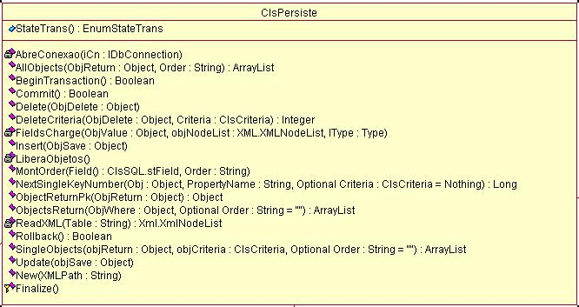
PersisteDados.ClsPersiste
Principal classe
Possui os métodos responsáveis pelas operações CRUD

Slide 8
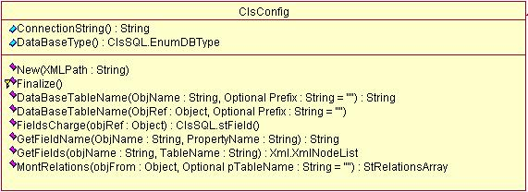
PersisteDados.ClsConfig
Classe responsável por ler o arquivo XML e montar a relação objetos do banco de dados x objetos de programação.
Faz a relação objeto x tabela, retornando o nome físico da tabela no banco de dados
Monta uma coleção de stField que será utilizada pela classe ClsPersiste na execução das operações CRUD.
Um stField representa um campo na tabela do banco de dados e sua relação com a propriedade do objeto

Slide 9
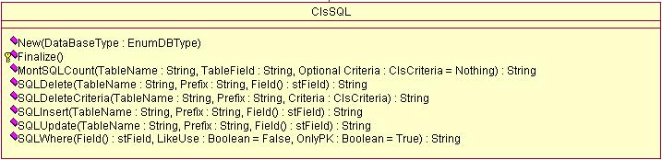
PersisteDados.ClsSQL
Classe responsável montar as expressões SQL de interação com o Banco de dados e expressões simples de critério;
Monta as expressões atendendo a características particulares do banco que está apontando;
Está implementada para acessar banco de dados SQL-Server e qualquer banco de dados OLEDB, mas utiliza os conceitos de DataFactory que permitem uma rápida evolução para aceitar outros banco de dados;
Não atende a critérios complexos de seleção, que estão contidos na classe ClsCriteria.

Slide 10
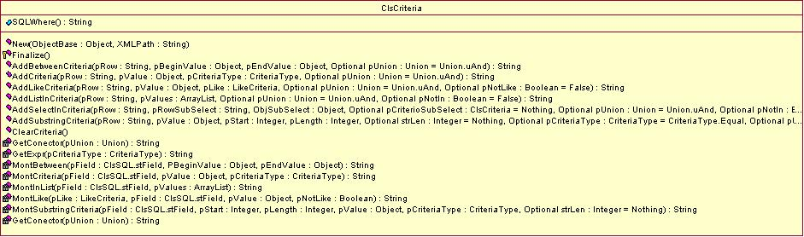
PersisteDados.ClsCriteria
Classe responsável por montar critérios de seleção;
Permite a concatenação de vários critérios de seleção e até mesmo proveniente de objetos de seleção diferentes;
Permite ao desenvolvedor, montar critérios de seleção, sem se preocupar com SQL ou ter que aprender uma linguagem de seleção adicional;
Retorna, na propriedade SQLWhere, o critério de seleção montado.

Slide 11
Evolução futuras
Implementação do relacionamento dos objetos
  Carregamento das relações
  Carregamento do conjunto de objetos filhos.
Melhoria dos critérios de Seleção
Instanciamento dos objetos a partir de seu nome (string)
  Como recurso auxiliar
  Os mecanismos de reflexão a partir da raiz do objeto é lento, mas teria aplicabilidade na implementação do oSQL.

Slide 12
Conclusão
O simples fato de implementar a camada, já compensou a “perda de tempo”, simplesmente pelo conhecimento adquirido;
O mínimo que se consegue com a utilização é a padronização do desenvolvimento, o que gera ganho de produtividade e facilidade de manutenção;
Isolar o banco de dados do desenvolvimento da aplicação, torna muito mais evidente os modelos UML’s;
A aplicação ganha em portabilidade e entendimento;
A perda de performance é facilmente superada pelos ganhos para a equipe de desenvolvimento;
Em sistemas de alta escalabilidade, pode ser que a camada de persistência não seja a solução ideal.

Slide 13
Agradecimentos
Ao amigo Marcelo da Cruz Soares, que ajudou na criação do projeto no Source Forge, com idéias para implementações e sendo o primeiro usuário oficial da camada;
A equipe da INB, por ter aceitado a idéia de utilizá-la como padrão para o desenvolvimento de aplicações;
Aos professores da Univercidade, por terem despertado em mim a idéia de implementar uma camada de persistência (mesmo que indiretamente);
Ao Dennes Torres, por ter discutido tão fervorosamente o assunto e por ter me empolgado e dado oportunidade de eu mostrá-la pela primeira vez, ao mundo dos desenvolvedores (por culpa dele, eu fiz só de birra).

